Slide 1

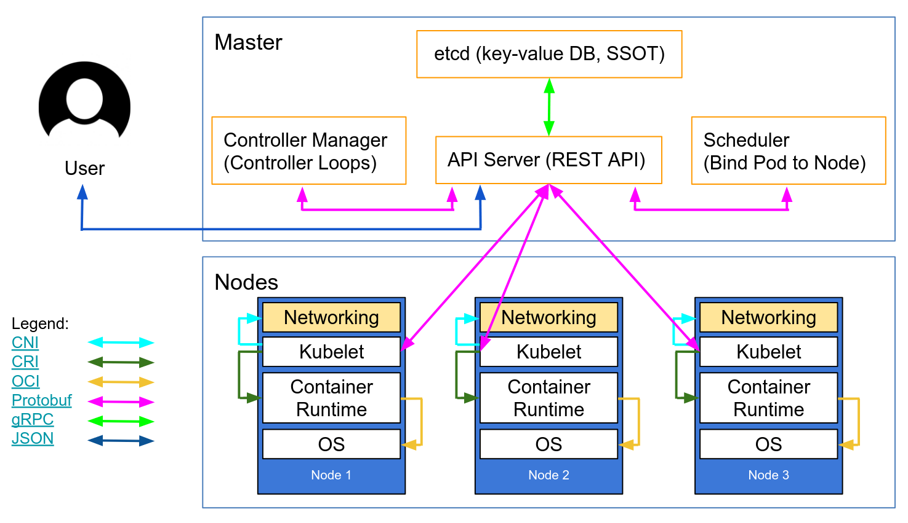
Kubernetes 외부접근
K8s-API: Authentication(인증)과 Autorization(인가)

Slide 2

사용자 개념
명칭
내용
일반사용자
클러스터 외부- 쿠버네티스 조작하는 사용자
서비스 계정
클러스터 내부- 관리, 리소스 자체, 파드가 API를 다룰 때의 사용자
인증 (Authentication)
서비스 계정 토큰
X509 클라이언트 인증서
정적 토큰 파일 방식
OpenID 프로바이더를 이용
사용자/패스워드 파일 방식
Who?

Slide 3

인가 (Autorization)
RBAC(role-based access control)
User
RoleBinding
Role
User Group
ServiceAccount

Slide 4
Role
쿠버네티스의 API의 사용 권한 정의
지정된 네임스페이스 안에서만 유효
pod-role.yaml
kind: ClusterRole
apiVersion: rbac.authorization.k8s.io/v1
metadata:
name: pod-reader
rules:
apiGroups: []
Resources: [pods]
Verbs: [get, watch, list ]
Kubectl create –f pod-role.yaml

Slide 5
RoleBinding
User, Group, ServiceAccount과 Role을 연결
pod-roleBinding.yaml
kind: ClusterRoleBinding
apiVersion: rbac.authorization.k8s.io/v1
metadata:
name: pod-reader-binding
Subjects:
-kind: ServiceAccount
Name: minho-sa
namespace: default
roleRef:
kind: ClusterRole
name: pod-read-binding
apiGorup: rbac.authorization.k8s.io/v1
Kubectl create –f pod-roleBinding
Notes:
Cluster admin

Slide 6
Kubernetes Access
Kubectl
Command line Interface
HTTP/HTTPS으로 API 호출
X509 클라이언트 인증서 방식 → Master Node
Dashboard
GUI
HTTPS으로 API 호출
서비스 계정 토큰 방식, 인증서 방식
API에 프로그래밍 방식으로 액세스 등등
https://kubernetes.io/ko/docs/tasks/access-application-cluster/access-cluster/
Notes:
Cluster admin

Slide 7
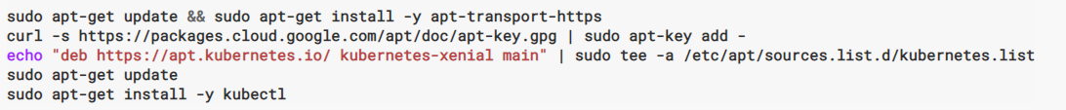

Kubernetes Access
Kubectl
Master Node -/etc/kubernetes
admin.conf
$ mkdir –p /home/pslab/.kube
$ cp –i admin.conf /home/pslab/.kube/config
Notes:
Cluster admin
위치정보와 인증정보가 담김

Slide 8
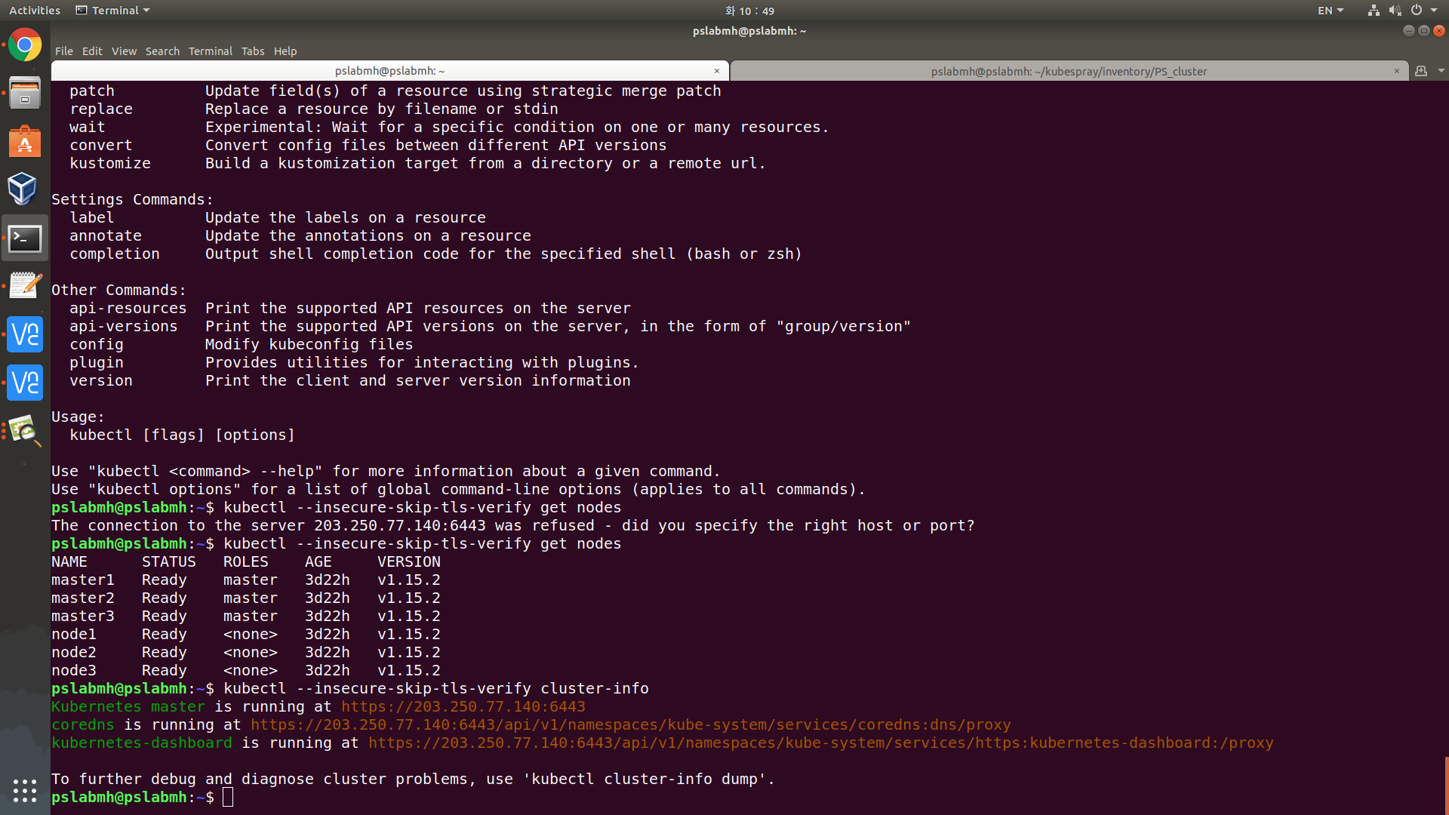
Kubernetes Access
Dashboard
$ kubectl cluster-info
Notes:
Cluster admin

Slide 9
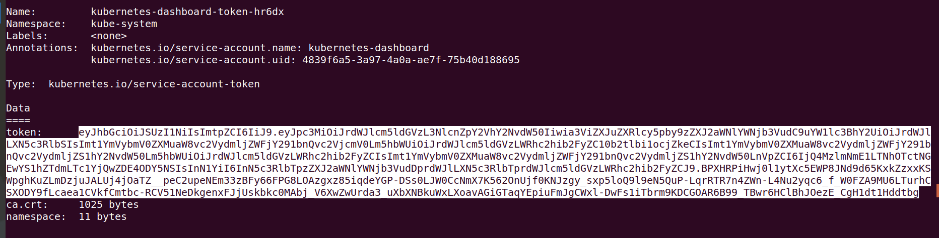
Kubernetes Access
Dashboard
$ kubectl desribe secret –all-namespaces
Notes:
Cluster admin

